Slide 1
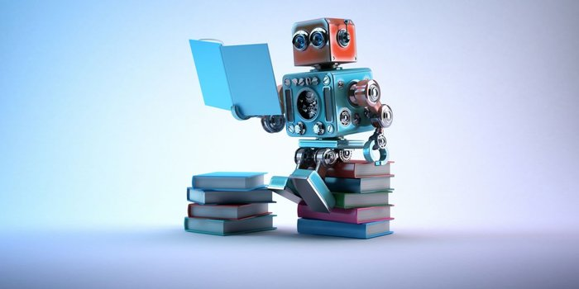
Машинное обучение
Вводная лекция
Калтович Артём
KaltovichArtyom@tut.by
Март 2018
Source: 3 Fundamental Ways Machine Learning Will Change Business in 2018 https://www.entrepreneur.com/article/304945

Slide 2



reCAPTCHA
1 августа 2010 - Chad Houck – 31.8%
26 мая 2012 – Adam, C-P and Jeffball - 99.1% (аудио версия)
За несколько часов до презентации Google выпустил обновление, точность упала до 60.95%
27 июня 2012 - Claudia Cruz, Fernando Uceda, and Leobardo Reyes - 82%
Notes:
Иследователи утверждали, что Гугл постоянно менял свою капчу, при этом часто возвращаясь к предыдущей версии.
27 июня 2017 - Claudia Cruz, Fernando Uceda, and Leobardo Reyes – 82% - студенты из Мексики

Slide 3
reCAPTCHA
Август 2012 – более 90% пользователей находят капчу сложной для ввода
Май 2016 – прекращена поддержка
Август 2017 - Kevin Bock, Daven Patel, George Hughey, Dave Levin - 85.15%
31 марта 2018 – выключение
Notes:
Август 2017 – Университет Мериленда.

Slide 4
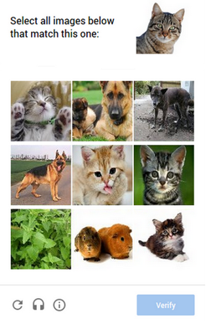
reCAPTCHA
Notes:
Август 2017 – Университет Мериленда.

Slide 5
Шахматы
Февраль 1996 - Гарри Каспаров 4-2 Deep Blue
Май 1997 - Гарри Каспаров 2½-3½ Deep Blue
2000 - программы Junior и Fritz матчи против Гарри Каспарова и Владимира Крамника – ничья
Ноябрь-декабрь 2006 года - Владимир Крамник 2-4 Deep Fritz
Notes:
В феврале 1996 года Гарри Каспаров победил шахматный суперкомпьютер Deep Blue со счетом 4-2. Этот матч выдающийся тем, что первую партию выиграл Deep Blue, автоматически став первым компьютером, победившим чемпиона мира по шахматам в турнирных условиях.
В мае 1997 года Deep Blue II выигрывает матч у Гарри Каспарова со счётом 3½ : 2½.
В 2000 году коммерческие шахматные программы Junior и Fritz смогли свести в ничью матчи против предыдущих мировых чемпионов Гарри Каспарова и Владимира Крамника.
В ноябре-декабре 2006 года чемпион мира Владимир Крамник играл с программой Deep Fritz. Матч закончился выигрышем машины со счётом 2-4.

Slide 6
Го
Ноябрь 2015 - AlphaGo 4-1 Фань Хуэй
Март 2016 - AlphaGo 4-1 Ли Седол
Май 2017 AlphaGo 3-0 Эло Кэ Цзе
Notes:
В октябре 2015 года программа AlphaGo, разработанная компанией DeepMind выиграла у трехкратного чемпиона Европы Фань Хуэя (2 профессиональный дан) матч из пяти партий со счётом 4—1. Это первый в истории случай, когда компьютер выиграл в го у профессионала в равной игре.
В марте 2016 года AlphaGo победила профессионала 9 дана Ли Седола в четырёх партиях из пяти.
В мае 2017 года на саммите «Future of Go Summit» AlphaGo выиграла три партии из трёх в мини-матче с одним из сильнейших игроков в мире, лидером мирового рейтинга Эло Кэ Цзе.

Slide 7
В чём же секрет такого успеха?
Машинное обучение

Slide 8
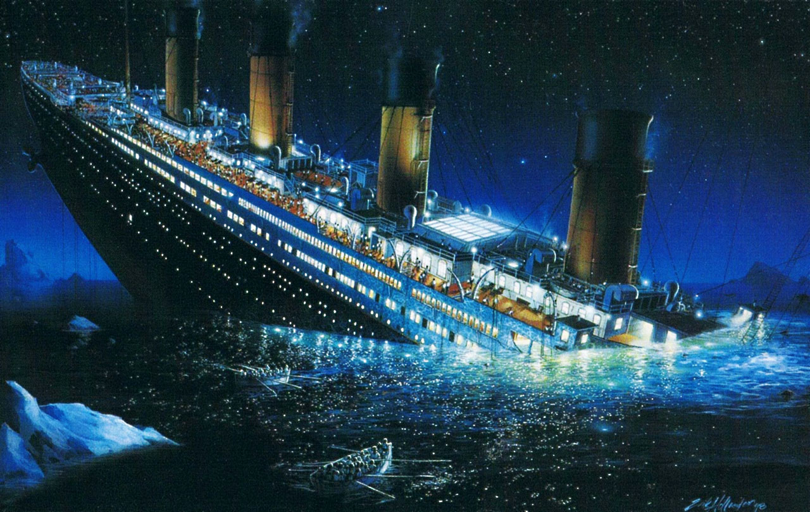
Попробуем сами

Slide 9
Титаник
Pclass | Name | Sex | Age | SibSp | Parch | Ticket | Fare | Cabin | Embarked
3 | Panula, Mrs. Juha (Maria Emilia Ojala) | female | 41.0 | 0 | 5 | 3101295 | 39.6875 | NaN | Southampton
1 | Penasco y Castellana, Mr. Victor de Satode 727 | male | 18.0 | 1 | 0 | PC 17758 | 108.9000 | C65 | Cherbourg
2 | Renouf, Mrs. Peter Henry (Lillian Jefferys) | female | 30.0 | 3 | 0 | 31027 | 21.0000 | NaN | Southampton
1 | Taussig, Mr. Emil | male | 52.0 | 1 | 1 | 110413 | 79.6500 | E67 | Southampton
3 | Peduzzi, Mr. Joseph | male | NaN | 0 | 0 | A/5 2817 | 8.0500 | NaN | Southampton
Notes:
Пример данных
Спросить, какие правила предложат
Применить их
Попросить воспроизвести модель (входные данные - анализ – модель - новые данные – предсказание)
Нарисовать модель на доске
Спросить, можно ли автоматизировать

Slide 10
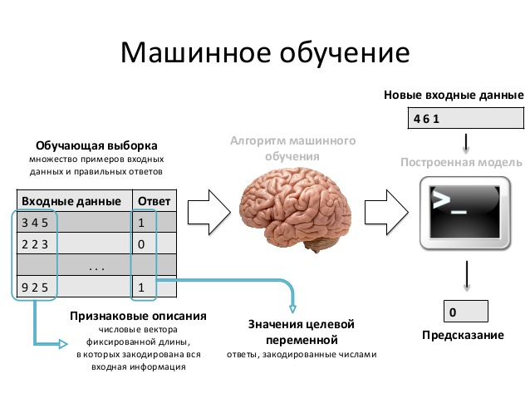
Попробуем сами
Source: Машинное обучение с элементами киберспорта
https://www.slideshare.net/romovpa/ss-59417561
Notes:
Очень похоже на то, что мы сделали сами, не находите?

Slide 11
Определение
Машинное обучение (англ. machine learning, ML) — класс методов искусственного интеллекта, характерной чертой которых является не прямое решение задачи, а обучение в процессе применения решений множества сходных задач.

Slide 12
Определение №2
Алгоритм A обучается с эффективностью E над данными D, если про росте мощности |D|, E проявляет тенденцию к увеличению.

Slide 13
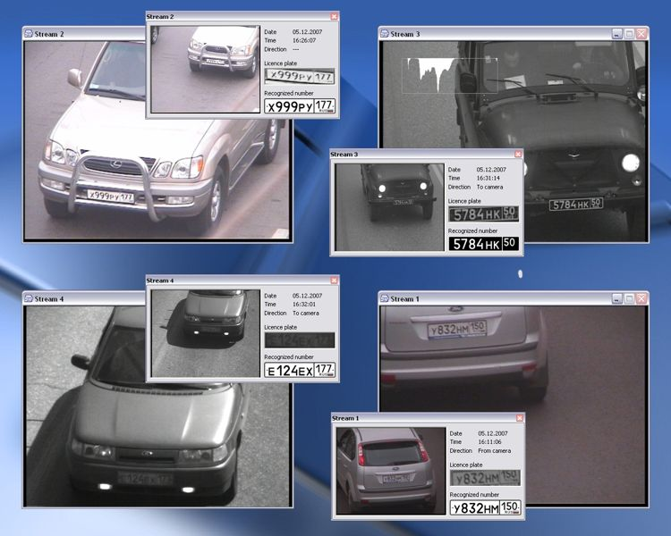
Примеры применения
Распознавание номеров автомобилей
Source: http://www.cleper.ru/news/description.php?n=1455

Slide 14
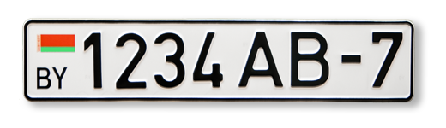
Примеры применения
Распознавание номеров автомобилей

Slide 15

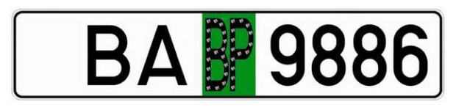



Примеры применения
Распознавание номеров автомобилей

Slide 16
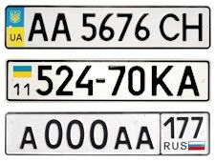
Примеры применения
Распознавание номеров автомобилей

Slide 17
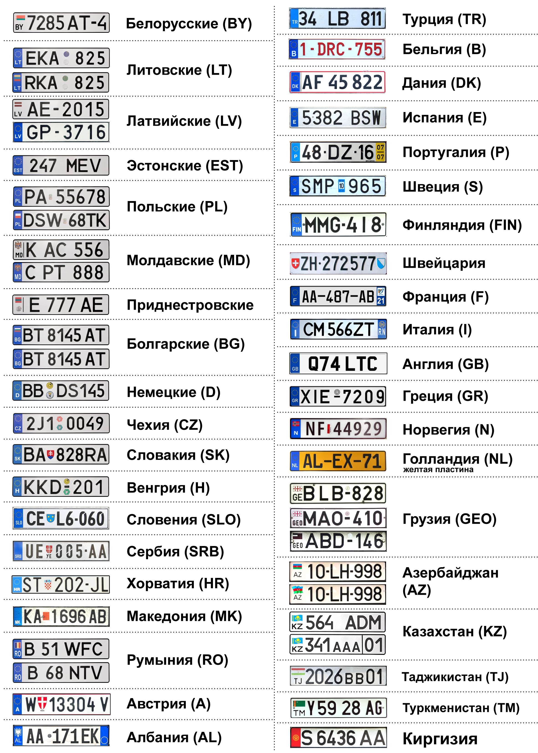
Примеры применения
Распознавание номеров автомобилей

Slide 18
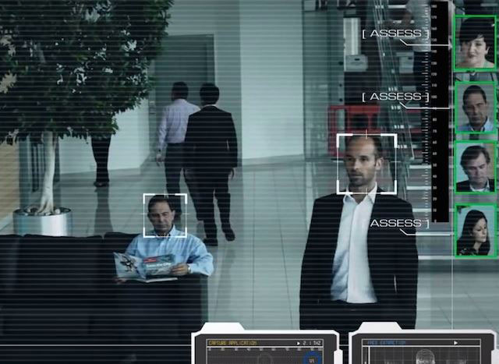
Примеры применения
Распознавание лиц
Source: Берлин: супермаркеты Real оборудуют системой распознавания лиц
https://kriminalnews.de/?p=23123

Slide 19
Примеры применения
Распознавание изображений
Перевод текстов
Определение зловредных транзакций
Фильтрация спама
ИИ в компьютерных играх
Высокоскоростная торговля на бирже
Какие ещё?

Slide 20
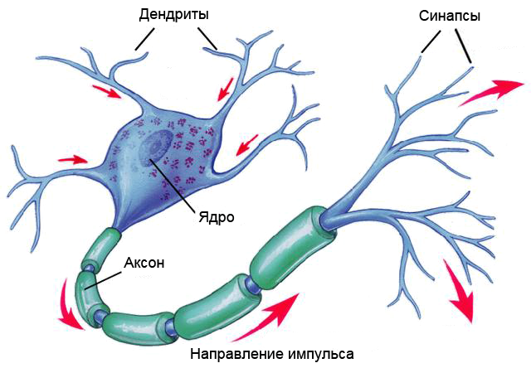
Нейронные сети
Source: ИСКУССТВЕННЫЕ НЕЙРОННЫЕ СЕТИ
https://sites.google.com/site/anisimovkhv/learning/iis/lecture/tema16?tmpl=%2Fsystem%2Fapp%2Ftemplates%2Fprint%2F&showPrintDialog=1
Notes:
Каждый нейрон имеет отростки нервных волокон двух типов - дендриты, по которым принимаются импульсы, и единственный аксон, по которому нейрон может передавать импульс. Аксон, который в конце разветвляется на волокна, контактирует с дендритами других нейронов через специальные образования - синапсы, которые влияют на силу импульса.
Можно считать, что при прохождении синапса сила импульса меняется в определенное число раз, которое мы будем называть весом синапса. Импульсы, поступившие к нейрону одновременно по нескольким дендритам, суммируются. Если суммарный импульс превышает некоторый порог, нейрон возбуждается, формирует собственный импульс и передает его далее по аксону. Важно отметить, что веса синапсов могут изменяться со временем, а значит, меняется и поведение соответствующего нейрона.

Slide 21
Обработка текста
Компьютер может работать только с числами?
Но как превратить слова в числа?
Notes:
Мешок слов (или Bag of Words) это модель текстов на натуральном языке, в которой каждый документ или текст выглядит как неупорядоченный набор слов без сведений о связях между ними. Его можно представить в виде матрицы, каждая строка в которой соответствует отдельному документу или тексту, а каждый столбец — определенному слову. Ячейка на пересечении строки и столбца содержит количество вхождений слова в соответствующий документ.
TF-IDF (от англ. TF — term frequency, IDF — inverse document frequency) — статистическая мера, используемая для оценки важности слова в контексте документа, являющегося частью коллекции документов или корпуса. Вес некоторого слова пропорционален количеству употребления этого слова в документе, и обратно пропорционален частоте употребления слова в других документах коллекции.

Slide 22
Word2Vec
Но что насчёт контекста?
Что если мы будем анализировать не только само слово, но и его соседей?
Notes:
word2vec принимает большой текстовый корпус в качестве входных данных и сопоставляет каждому слову вектор, выдавая координаты слов на выходе. Сначала он создает словарь, «обучаясь» на входных текстовых данных, а затем вычисляет векторное представление слов. Векторное представление основывается на контекстной близости: слова, встречающиеся в тексте рядом с одинаковыми словами (а следовательно, имеющие схожий смысл), в векторном представлении будут иметь близкие координаты векторов-слов. Полученные векторы-слова могут быть использованы для обработки естественного языка и машинного обучения.

Slide 23
Word2Vec
vector('Paris') - vector('France') + vector('Italy') ≈ vector('Rome')
vector('king') - vector('man') + vector('woman') ≈ vector('queen')
vector('brother') - vector('man') + vector('woman') ≈ vector('sister')
Notes:
word2vec принимает большой текстовый корпус в качестве входных данных и сопоставляет каждому слову вектор, выдавая координаты слов на выходе. Сначала он создает словарь, «обучаясь» на входных текстовых данных, а затем вычисляет векторное представление слов. Векторное представление основывается на контекстной близости: слова, встречающиеся в тексте рядом с одинаковыми словами (а следовательно, имеющие схожий смысл), в векторном представлении будут иметь близкие координаты векторов-слов. Полученные векторы-слова могут быть использованы для обработки естественного языка и машинного обучения.

Slide 24
Word2Vec
Geopolitics: Iraq - Violence = Jordan
Distinction: Human - Animal = Ethics
President - Power = Prime Minister
Library - Books = Hall
Analogy: Stock Market ≈ Thermometer
Notes:
word2vec принимает большой текстовый корпус в качестве входных данных и сопоставляет каждому слову вектор, выдавая координаты слов на выходе. Сначала он создает словарь, «обучаясь» на входных текстовых данных, а затем вычисляет векторное представление слов. Векторное представление основывается на контекстной близости: слова, встречающиеся в тексте рядом с одинаковыми словами (а следовательно, имеющие схожий смысл), в векторном представлении будут иметь близкие координаты векторов-слов. Полученные векторы-слова могут быть использованы для обработки естественного языка и машинного обучения.

Slide 25
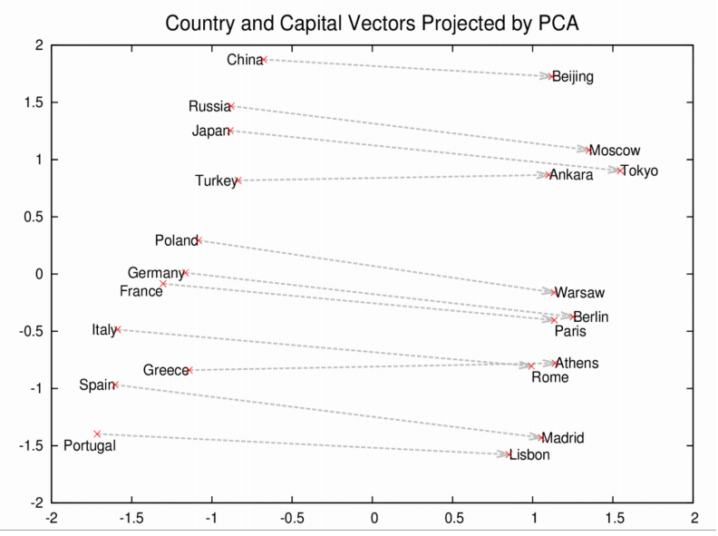
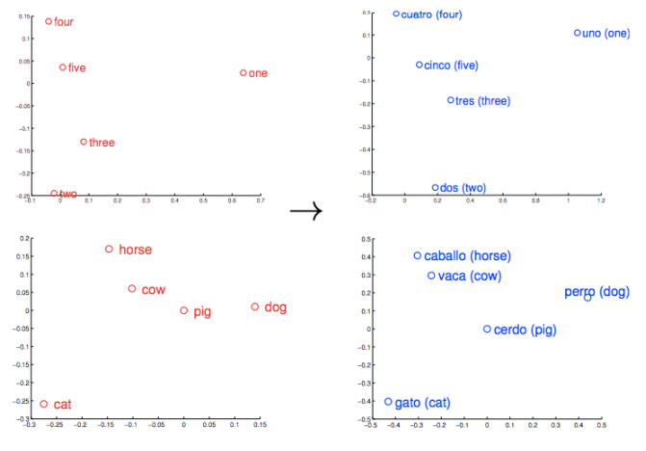
Word2Vec
Notes:
word2vec принимает большой текстовый корпус в качестве входных данных и сопоставляет каждому слову вектор, выдавая координаты слов на выходе. Сначала он создает словарь, «обучаясь» на входных текстовых данных, а затем вычисляет векторное представление слов. Векторное представление основывается на контекстной близости: слова, встречающиеся в тексте рядом с одинаковыми словами (а следовательно, имеющие схожий смысл), в векторном представлении будут иметь близкие координаты векторов-слов. Полученные векторы-слова могут быть использованы для обработки естественного языка и машинного обучения.

Slide 26
Расстояние до Франции :)
spain 0.678515
belgium 0.665923
netherlands 0.652428
italy 0.633130
switzerland 0.622323
luxembourg 0.610033
portugal 0.577154
russia 0.571507
germany 0.563291
catalonia 0.534176

Slide 27
Ресурсы
http://scikit-learn.org/ - Документация, содержит много базовой информации и примеров
http://playground.tensorflow.org/ - поиграться с нейронной сетью онлайн
https://www.kaggle.com/ - сайт для соревнований и тренировок
habrahabr.ru и geektimes.ru – русскоязычное сообщество
  https://geektimes.ru/post/277088/ - статья про нейронные сети
Конечно же, Википедия – лучше английская.

Slide 28


